Slide 1
К1уащ Бет1ал « Си гъусэщ» 1920-1957

Slide 2
Мурадыр:
Я бзэм зегъэужьын; я къеджэк1эр егъэф1эк1уэн, усэм и гупсысэ нэхъыщхьэм хуэшэн; тхылъым и мыхьэнэм теухуауэ ц1ыху ц1эры1уэхэм жа1ахэм щыгъуазэ щ1ын.

Slide 3
Къат-къату зэтопщ1ык1
Ц1ыху блэгущ1эм къыщ1эмык1.
Уэ ущеплък1э, ар къопсалъэ.
Акъылышхуэ икуэдщ.

Slide 4


Slide 5
Псалъэжьхэр
"Анэр нэм хуэдэщ"
"Анэ зимы1эм гу1эр и махуэщ"
"Анэм и хабзэр пхъуым и бзыпхъэщ"
" Уи адэ и щ1ап1э гъэдахэ, уи анэм дахэу епсалъэ"
«Мать кормит детей как земля людей»

Slide 6
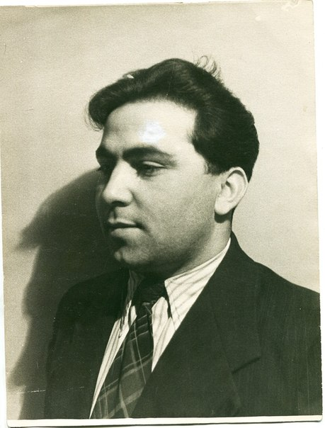
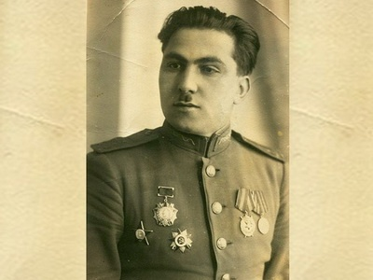
К1уащ Бет1ал

Slide 7
К1уащ Бет1ал ноябрым и 23 Старэ Шэрэдж къуажэм 1920 гъэм къыщалъхуащ. Къуажэ еджап1эр къиуха нэужь институтыр къеух.
1941 гъэм Хэку зауэшхуэр къохъейри ар абы мак1уэри зауэр иухыху хэтщ.
1950 гъэм къыщыщ1эдзауэ абы къыдигъэк1ащ усэ сборник зыбжанэ.
Абы и тхыгъэхэр зэрыт тхылъыр томит1 хъууэ къыдэк1ащ 1958 гъ.

Slide 8
Къэрал - хэку
Щ1опщак1уэ къысхуэхъуащ-- ц1ыху сымаджэр трагъэуну и узыр
щхьэщахыну къак1уэрт гъунэгъухэр,ныбжьэгъухэр.
Сыдзыхэу - сыгузавэу
Блиндаж -окопэм хэт унэ ц1ык1у
Гъищэ - 100 лет
Т1асхъэ - щэхур къэхутэн
Хахуагъэ - л1ыхъужьыгъэ (синоним)

Slide 9
Хахуагъэ - л1ыхъужьыгъэ (синоним)

Slide 10
Щ1опщак1уэ

Slide 11
Сыт къыхуэхъуа тхылъыр усак1уэм?
1) Школым щык1уам къыпежьащ.
2) Щыуагъэм блишащ.
3) Зауэр къыщыхъеям збгъурыту ныздежьащ .
4) У1эгъэ щыхъуам и узыр щхьэщихащ.
5) Бийм дытек1уэну дигъэгушхуащ. 6) Л1ыгъэу зауэл1хэм зэрахьар псоми яхуи1уэтэжащ.
7)Унэщ1э лъабжьэр щыхилъхьам чэнджэщэгъу къыхуэхъуащ.

Slide 12

«Еджэныгъэр-щ1эныгъэщ».

Slide 13
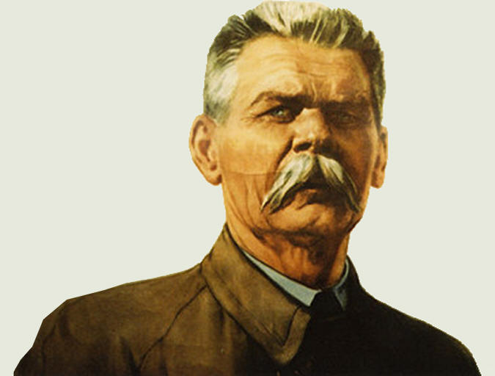
«Тхылъыр ф1ыуэ
флъагъу. Ар щ1эны-
гъэм и хэк1ып1эщ»
А.М.Горький

Slide 14
« Тхылъыр ныбжьэгъущ, чэнджэщэгъущ.
Ар щ1эныгъэм и хэк1ып1эщ»
Ю.А. Гагарин.

Slide 15
Псалъэжьхэр
Тхылъыр щ1эныгъэм и лъэмыжщ»
«Дыщэр щ1ым къыщ1ах, щ1эныгъэр тхылъым кърах».
«Тхылъыр - щ1эныгъэм и 1унк1ыбзэщ»
«Упсэуху еджэ»
«Еджэным к1асэ ищ1эркъым»
«Щ1эныгъэ лей хъуркъым»
«Щ1эныгъэ уи1эмэ улъэщщ»

Slide 16
Псалъэжь
«Тхылъыр- щ1эныгъэм и лъэмыжщ»
«Дыщэр щ1ым къыщ1ах, щ1эныгъэр тхылъым кърах».

Slide 17
А.М. Горькэм жи1ащ:
.
«Тхылъыр ф1ыуэ флъагъу,абы фи гъащ1эр тынш ищ1ынущ» - жи1ауэ щытащ А.М. Горькэм урыс тхак1уэшхуэм.

Slide 18
Унэ лэжьыгъэр: нап. 146-147, усэм и едзыгъуипл1 гук1э зэгъэщ1эн.

